Slide 1
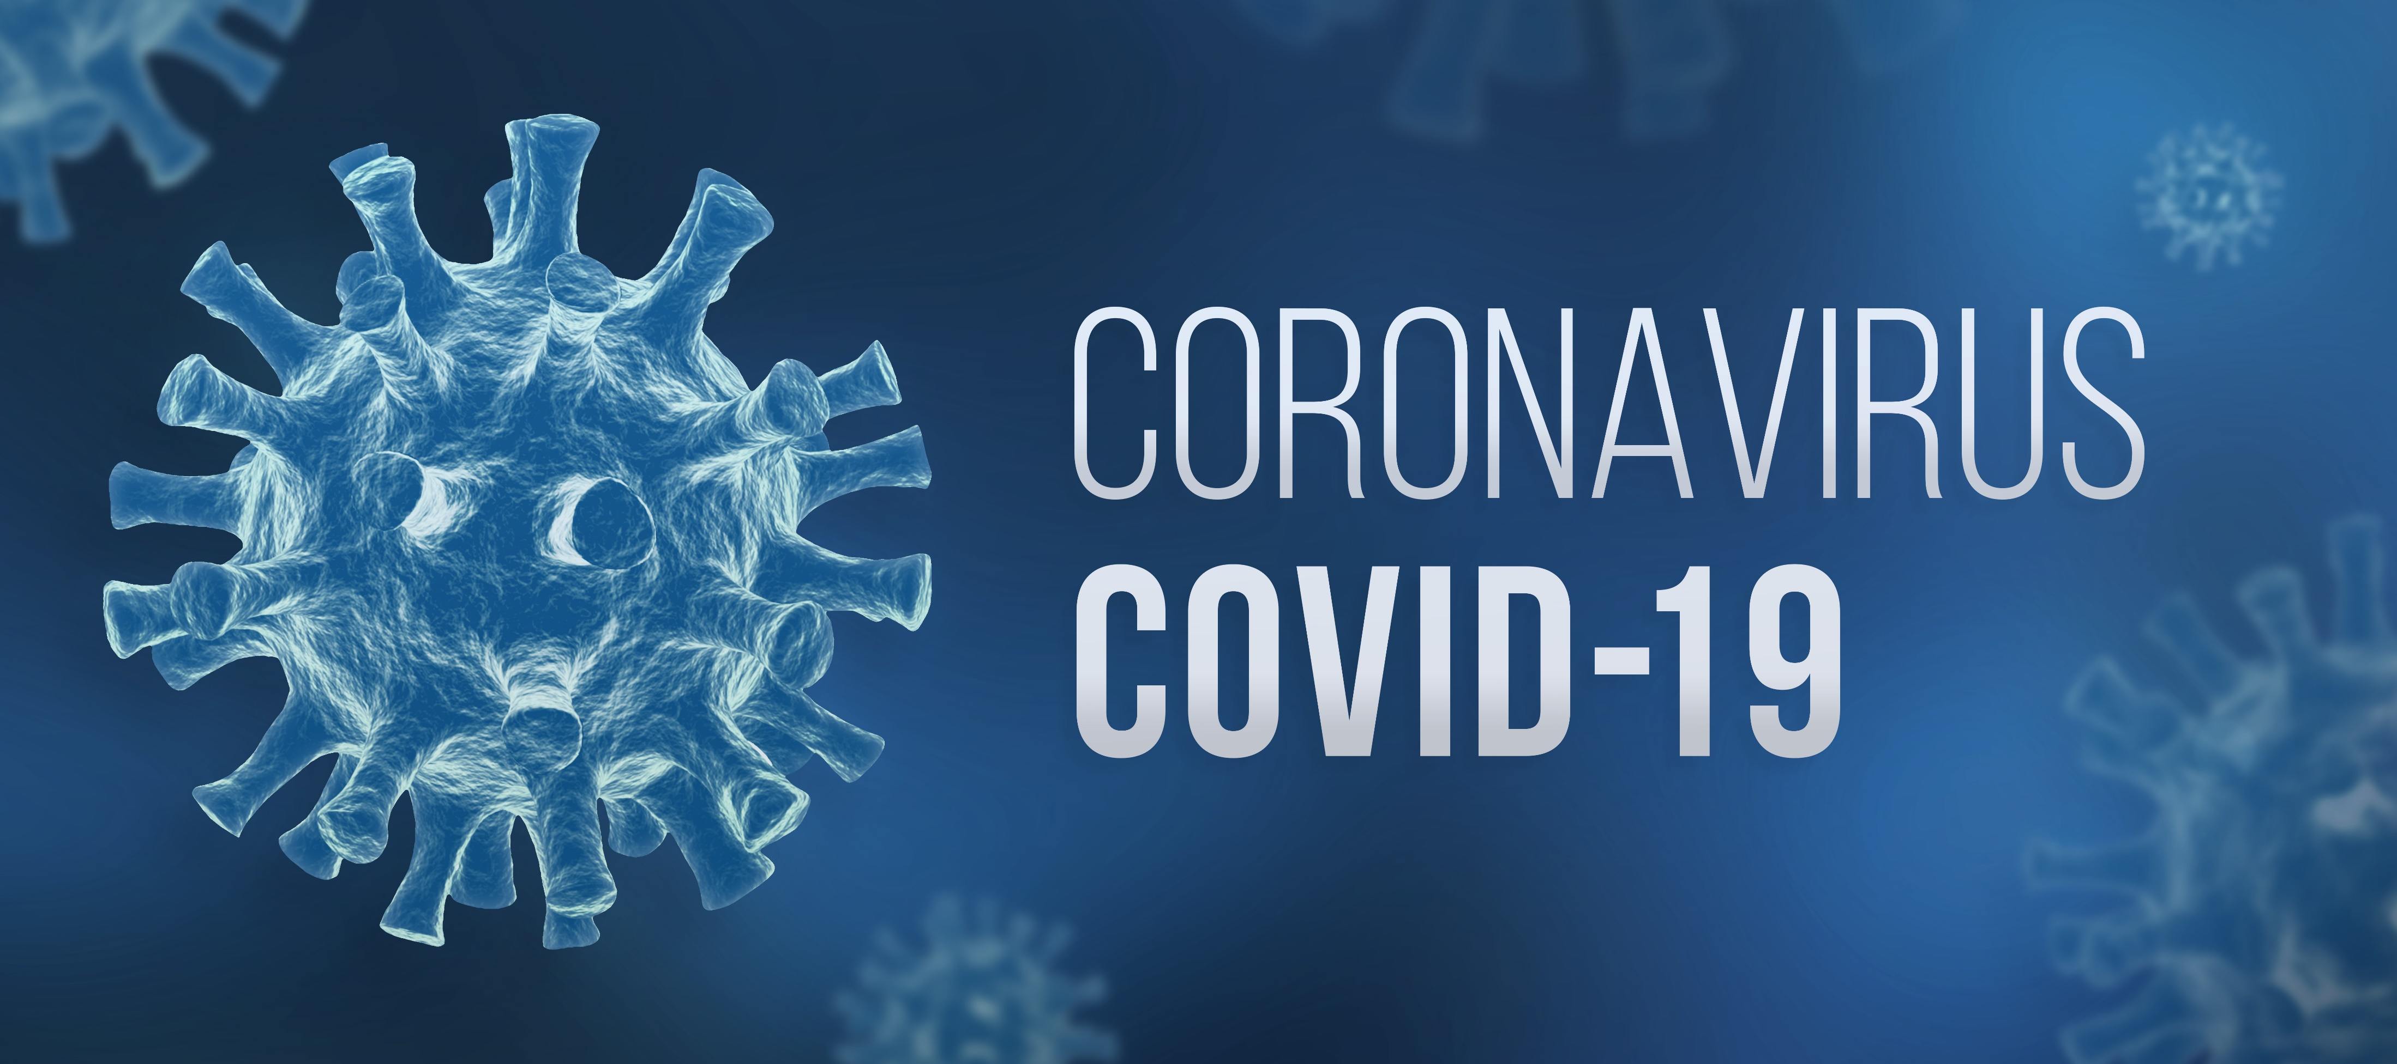
2ème partie : Immunologie الفقرة 2: علم المناعة
Chapitre 1 : Les microorganismes
Pr. MOATAQED ZAKARIA
الدرس 1 : المتعضيات المجهرية

Slide 2
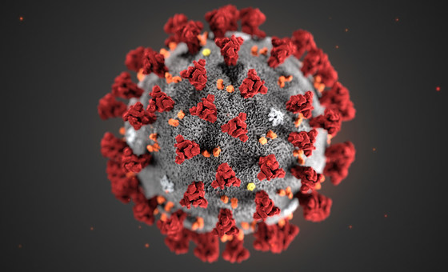
INTRODUCTION
Dans notre environnement, il existe un grand nombre de micro-organismes, en contact permanent avec notre organisme. Les micro-organismes se transmettent d'un individu à l’autre par de multiples moyens : l’eau, l’air, les objets, le sang, les rapports sexuels..... Depuis novembre 2019 l'épidémie du coronavirus (COVID-19) sévit dans le monde, requalifiée en mars 2020 par l’OMS en pandémie.
  Quels sont les principaux types de micro-organismes ?
  Quelles sont les caractéristiques des microorganismes pathogènes?

Slide 3
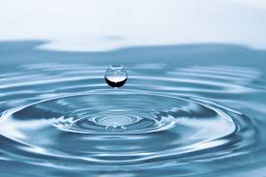
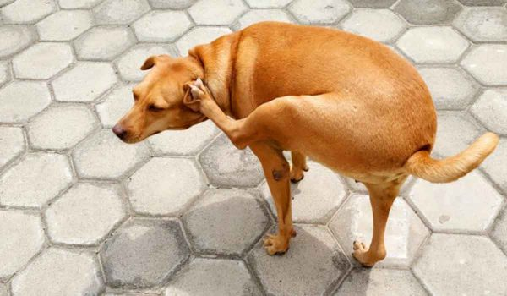
Activité 1 : le monde microbien et sa diversité
النشاط 1: عالم الجراثيم وتنوعه
I – Où vivent les microorganismes ?
Réponses : Les microbes ou les micro organismes sont de formes et de tailles variés . Ils sont présents dans tous les milieux (l’air, le sol, l’eau, les aliments et sur certains êtres vivants).
L’air l’eau les aliments les animaux

Slide 4
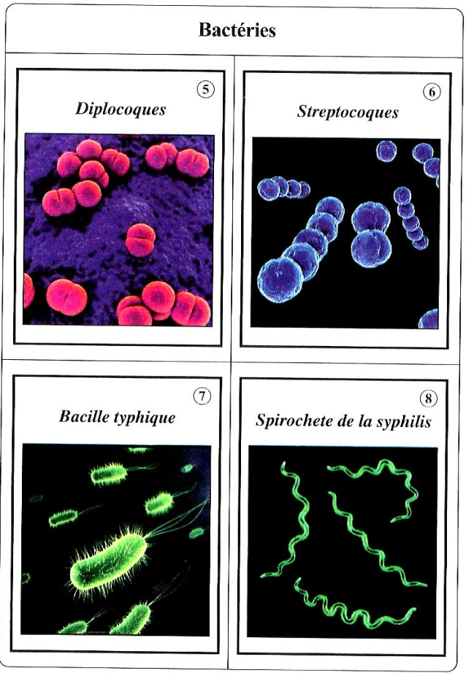
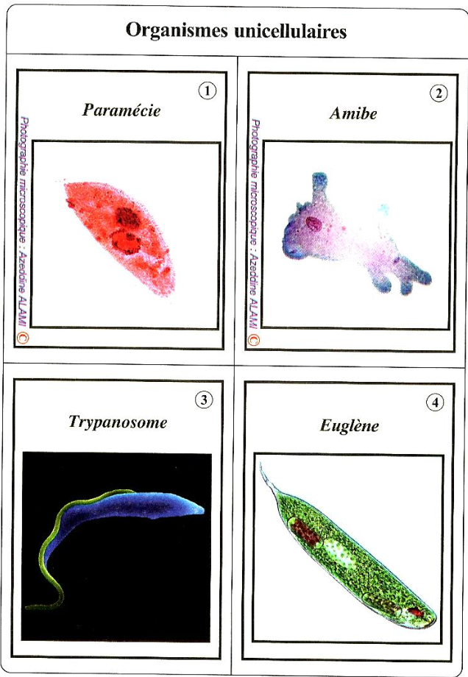
II – diversité des microorganismes
1 – Observations

Slide 5
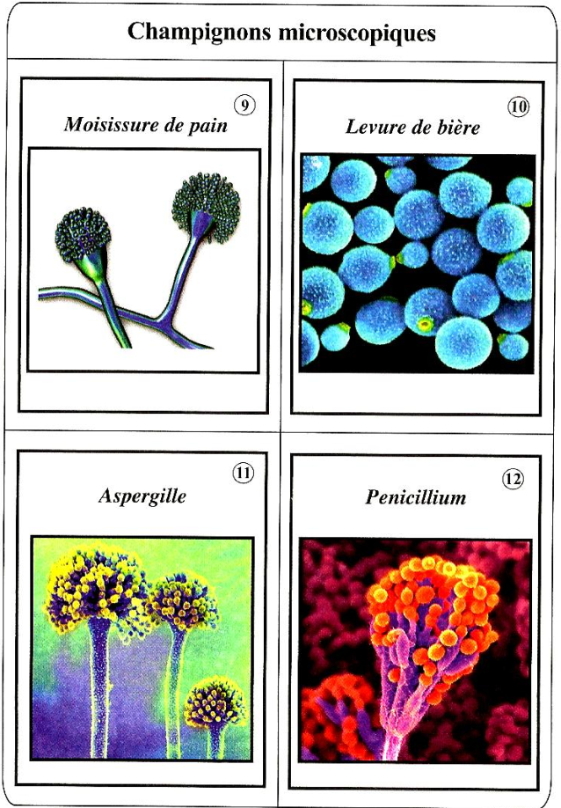
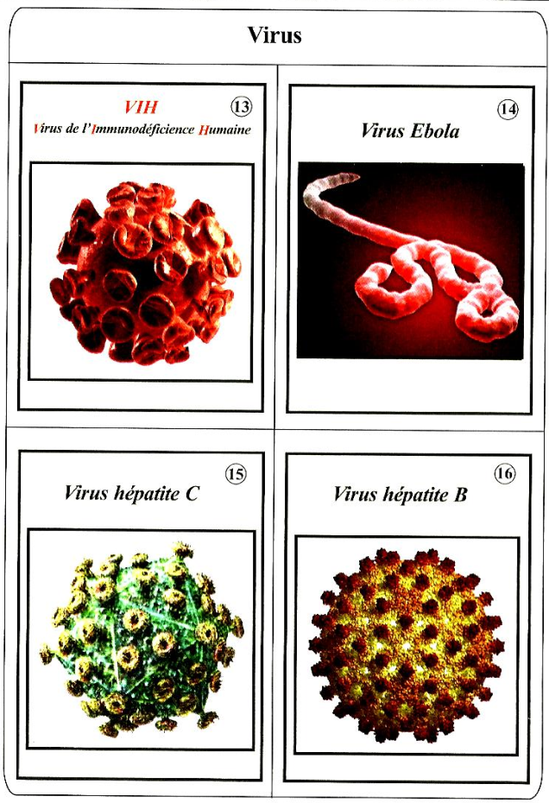

Slide 6
2. Conclusion
Les micro-organismes (microbes ) : sont des êtres vivants microscopiques invisibles à l’œil nu.
Les types des micro-organismes
Les microorganismes sont classés en quatre groupes :
Organismes unicellulaires : sont des protozoaires possèdent un noyau, (amibe, paramécie)
Les bactéries : certains sont pathogènes (les diplocoques) et d’autres sont utiles (Bacille lactique)
Les champignons microscopiques: certains sont pathogènes (les moisissures) d’autres sont utiles (Les levures).
Les virus: sont les plus petits microbes, ils sont tous pathogènes . Exemples : Virus de corona, Virus de la grippe, VIH (Virus du SIDA)

Slide 7
Activité 2 : Les caractéristiques des microbes pathogènes
النشاط 2: خصائص الجراثيم الممرضة
I – Multiplication rapide et sécrétion des toxines
Exercice intégré 1 : la multiplication des bactéries تمرين مدمج : تكاثر البكتيريات
Cahier des documents page 100

Slide 8
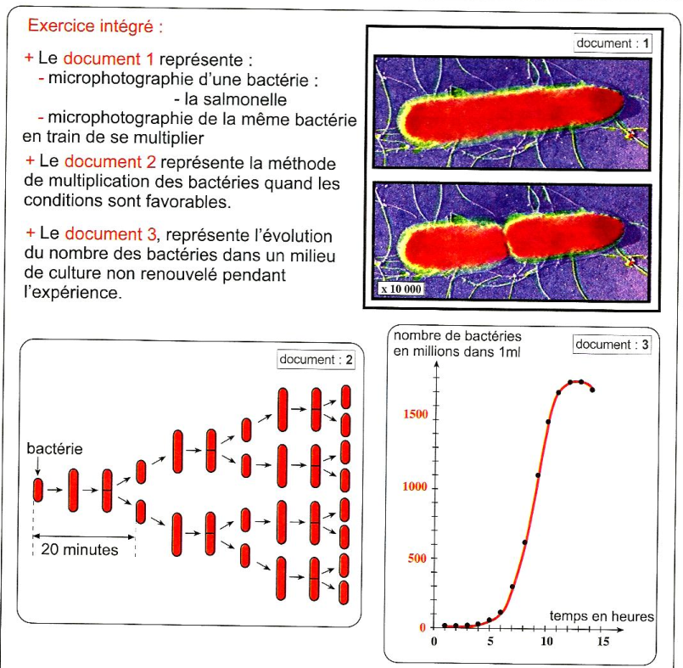
Questions :
Indiquez comment les bactéries se multiplient à partir du document
a) À partir du doc 2, indiquez le nombre de bactéries après une durée de 3H à partir d’une seule bactérie
  À l’aide du document 3 : déterminez le nombre de bactéries dans le milieu de cuture après :
5 heures de début du l’expérience
10 heures du début de l’expérience
c) Que peut on déduire ?
Déduisez quel est le danger des bactéries, lorsqu’elles pénètrent dans l’organisme

Slide 9
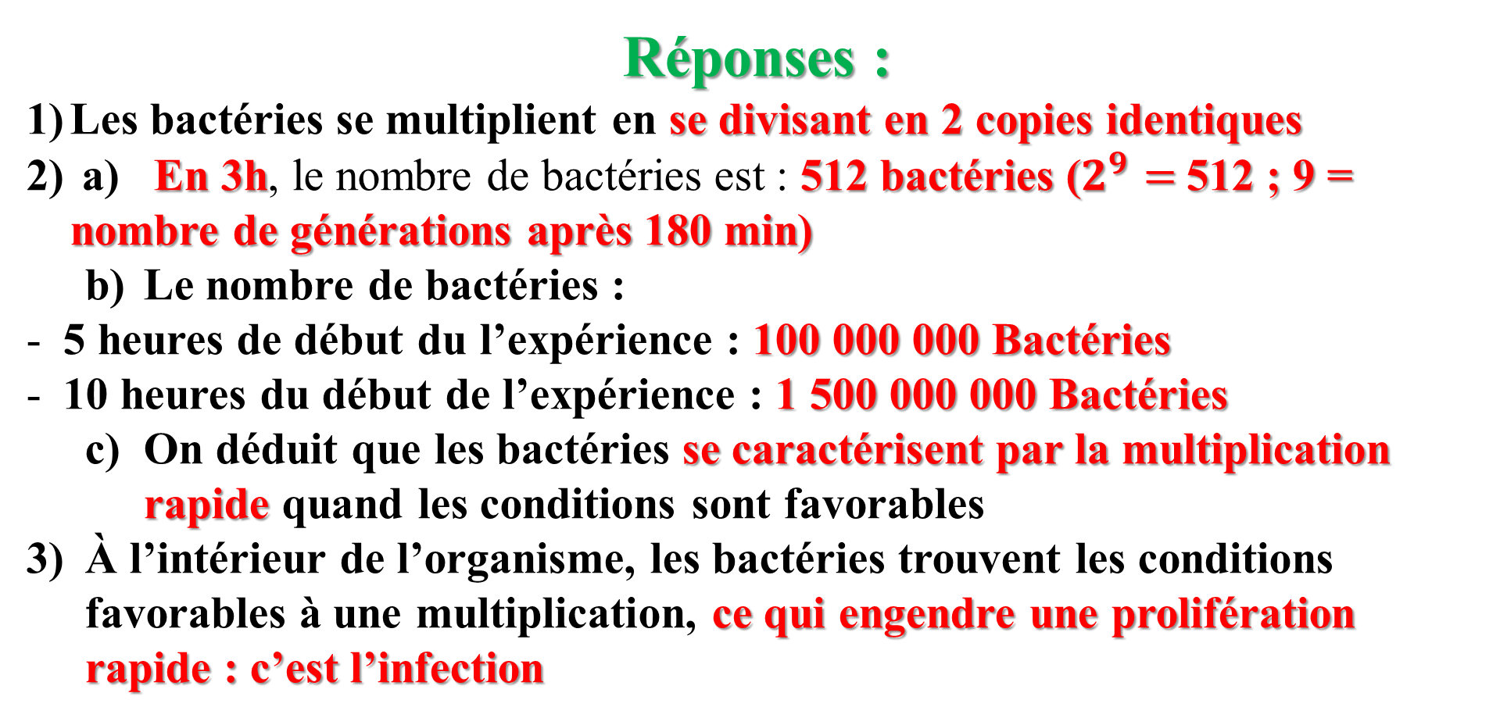
Réponses :
Les bactéries se multiplient en se divisant en 2 copies identiques
a) En 3h, le nombre de bactéries est : 512 bactéries ($2^{9}=$512 ; 9 = nombre de générations après 180 min)
  Le nombre de bactéries :
5 heures de début du l’expérience : 100 000 000 Bactéries
10 heures du début de l’expérience : 1 500 000 000 Bactéries
  On déduit que les bactéries se caractérisent par la multiplication rapide quand les conditions sont favorables
À l’intérieur de l’organisme, les bactéries trouvent les conditions favorables à une multiplication, ce qui engendre une prolifération rapide : c’est l’infection

Slide 10
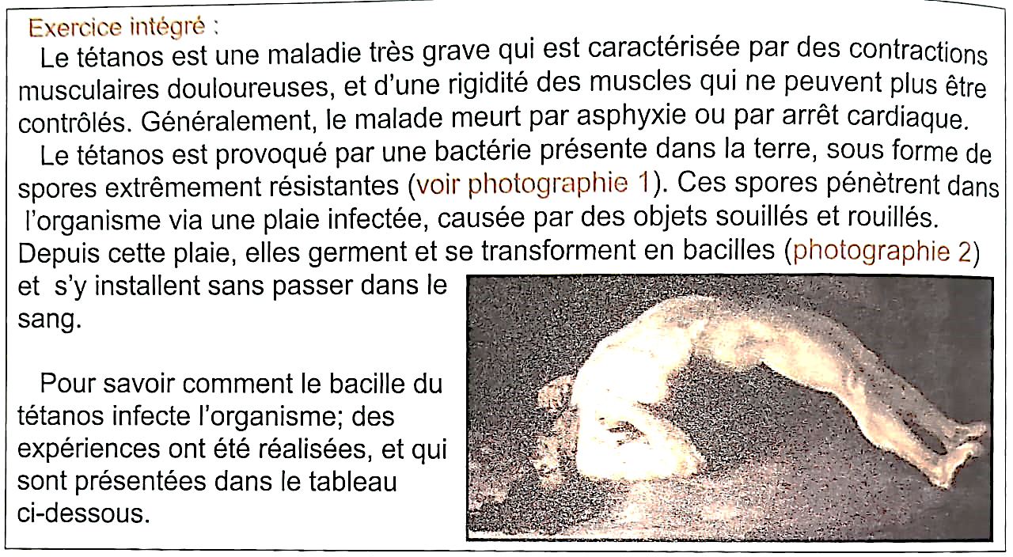
Exercice intégré 2 : la sécrétion des toxines تمرين مدمج 2 : انتاج السموم

Slide 11
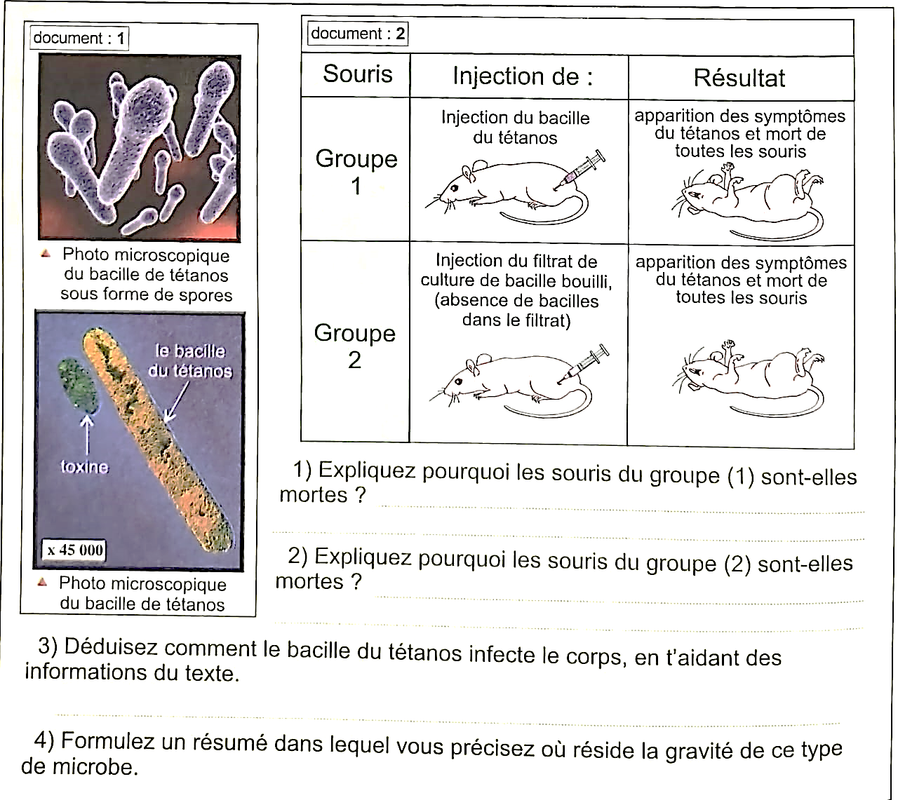

Slide 12
Réponses :
Les souris du groupe 1 meurent, car on leur a injecté le bacille tétanique qui mortel.
Les souris du groupe 2 meurent, car on leur a injecté le filtrat d’une culture de bacilles tétaniques.
Le bacille du tétanos infecte le corps en pénétrant dans les plaies suite à une lésion par des objets souillés et rouillés
La gravité de ce type de microbe réside dans la fabrication de substances toxiques (toxine السمين).

Slide 13
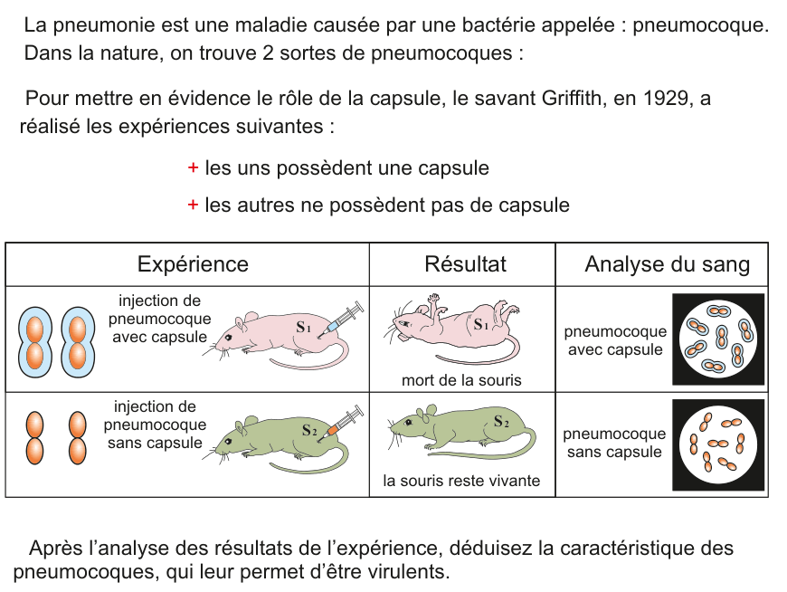
II – Possession d’une capsule et changement de l’identité
1) Présence de la capsule
Réponse :
L’élément responsable de la maladie pneumocoque est la capsule (الكبسولة) qui rend la bactérie plus virulente (خبيثة)

Slide 14
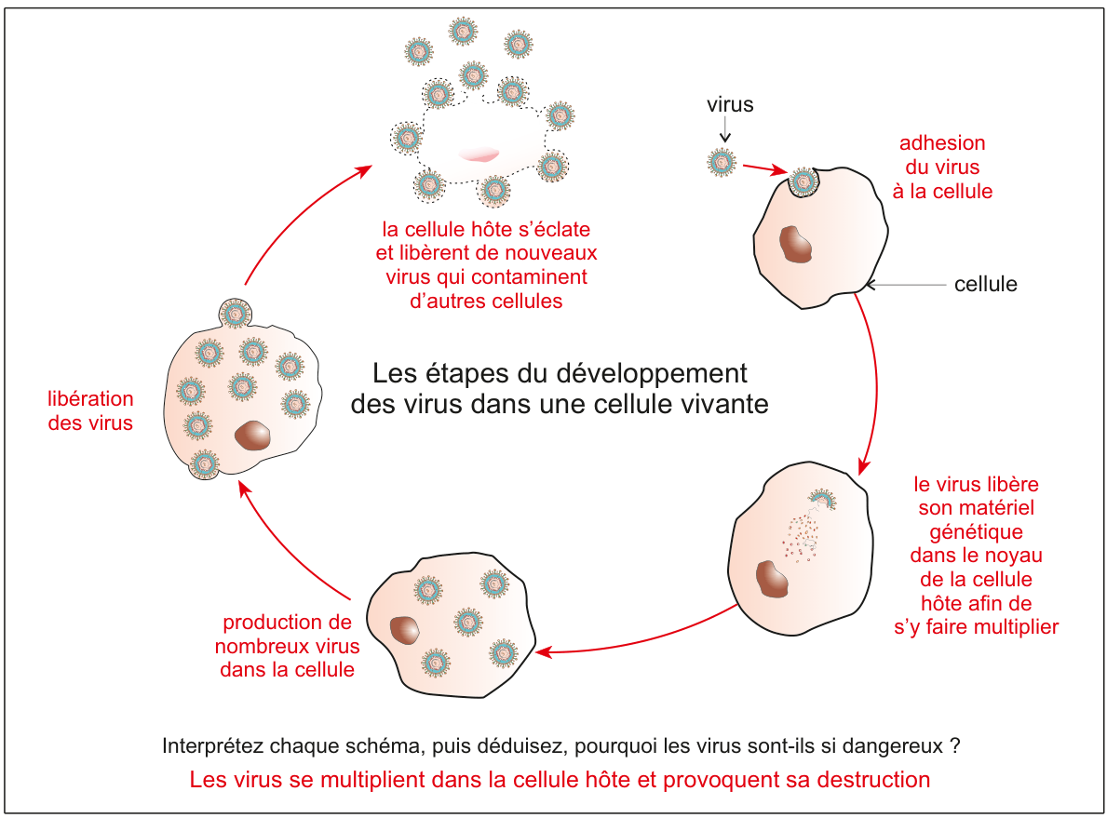
2) Multiplication des virus
Remarque :
Les virus se caractérisent également par le changement de leur structure et donc de leur identité

Slide 15
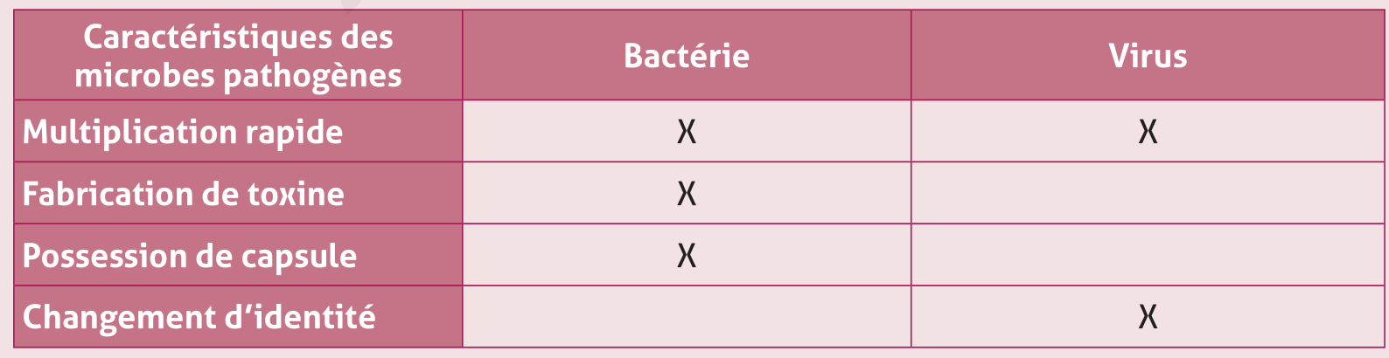
BILAN

